Slide 1
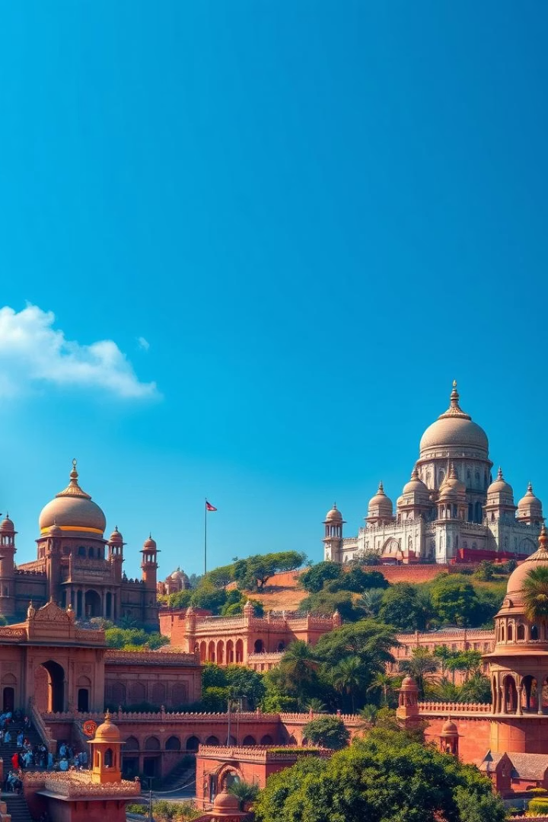
Tudo Sobre a Índia
Conhecida por sua rica cultura milenar e diversidade incrível, a Índia é uma nação fascinante que cativa com sua história e tradições. Este país vasto e complexo oferece uma mistura única de passado e presente, onde templos antigos coexistem com centros modernos de tecnologia.
Nesta apresentação, você vai explorar a geografia, as raízes históricas, a cultura vibrante e a economia dinâmica que fazem da Índia um protagonista global. Prepare-se para uma viagem pelo coração desta terra de contrastes e oportunidades.

Slide 2
Geografia e Demografia
Características Físicas
População e Cidades
A Índia ocupa 3,287,263 km², sendo o 7º maior país do mundo, com climas que variam do tropical úmido ao subtropical, abrigando desde florestas densas no sul até montanhas na cordilheira do Himalaia ao norte.
Com 1.4 bilhão de habitantes, a Índia é o país mais populoso do mundo desde 2023, ultrapassando a China. As metrópoles como Nova Delhi, Mumbai, Calcutá, Chennai e Bangalore são centros econômicos e culturais fundamentais.
Principais rios: Ganges, Indo, Bramaputra
Nova Delhi é a capital nacional
Climas variados e estações distintas
Bangalore é polo tecnológico

Slide 3
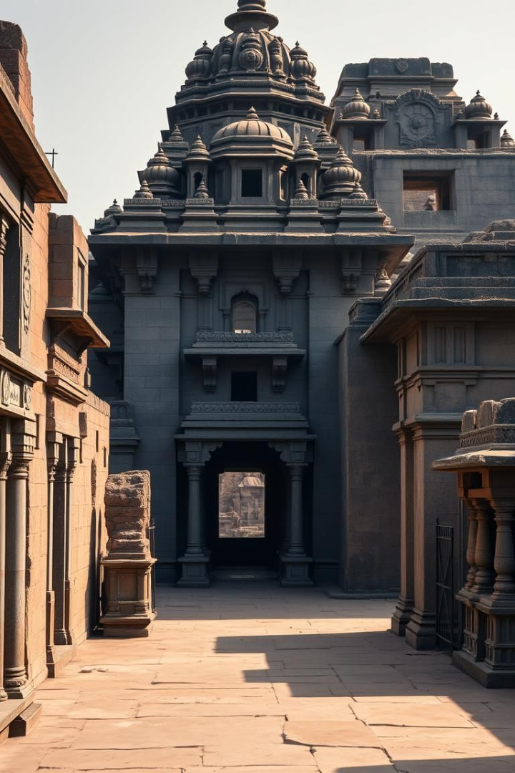
História Antiga e Medieval
1
Civilização do Vale do Indo
Uma das primeiras civilizações urbanas do mundo, com sistemas avançados de planejamento e escrita misteriosa.
2
Império Máuria
Unificou grande parte da Índia sob o rei Asoka, que promoveu o budismo e a paz.
3
Dinastia Gupta
Considerada a "Era de Ouro", com avanços em matemática, ciência e artes.
4
Sultanato de Delhi e Império Mughal
Introdução do Islã, arquitetura marcante como o Taj Mahal, e expansão territorial e cultural.

Slide 4
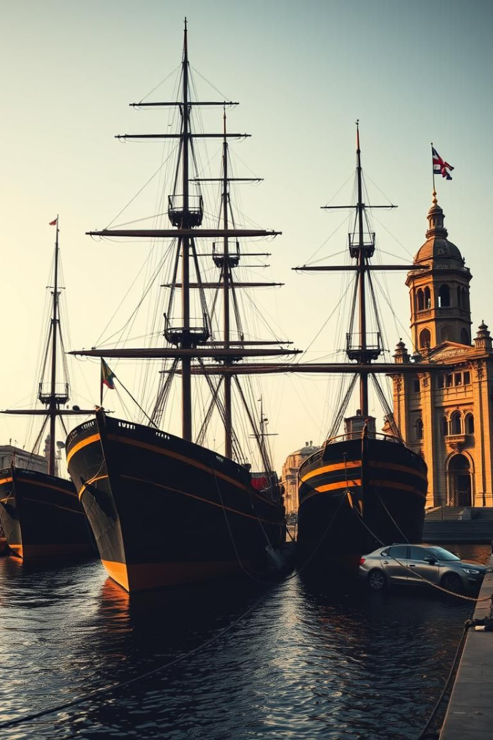
Período Colonial
Chegada Europeia
Iniciada no século XV com portugueses, holandeses, franceses e ingleses disputando territórios.
Companhia das Índias Orientais
Estabelecimento do domínio comercial e expansão política britânica sobre o subcontinente.
Revolta dos Sipaios
Em 1857, um levante crucial que marcou o início da luta contra o domínio britânico.
Raj Britânico
Governança direta da Coroa britânica entre 1858 e 1947, alguns avanços e opressões profundas.

Slide 5
Independência e Índia Moderna
Movimento de Independência
República e Reformas
Liderado por Mahatma Gandhi, que adotou a desobediência civil e a não violência como armas contra o domínio.
A Constituição de 1950 estabeleceu a Índia como república democrática, com direitos fundamentais assegurados.
Apartheid religioso causou a Partição da Índia, com o Paquistão se formando, gerando conflitos severos.
Liberalizações econômicas de 1991 transformaram o país em uma potência emergente no mercado global.

Slide 6
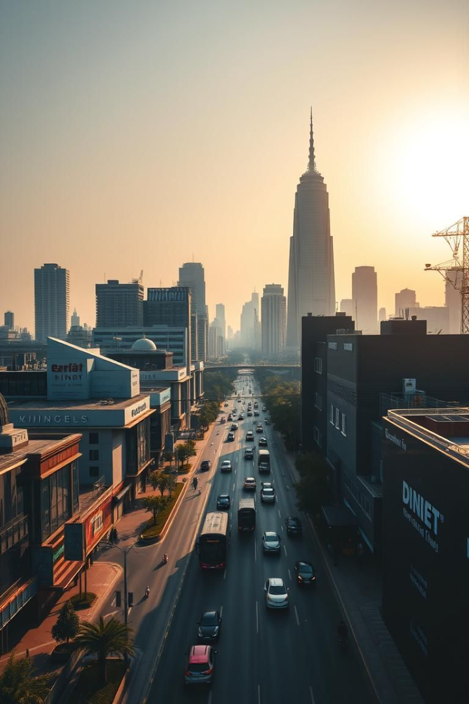
Economia Indiana
Dimensão Econômica
5ª maior economia mundial em PIB nominal em 2024, com forte crescimento apesar de desafios estruturais.
Setores Predominantes
Serviços dominam (54.4%), seguido de indústria e agricultura, cada um com papel essencial no desenvolvimento.
Inovação e Tecnologia
Bangalore é o principal hub de TI, impulsionando exportações e atraindo talentos globais.
Desafios
Desigualdade social, infraestrutura insuficiente e burocracia excessiva são barreiras ao progresso.

Slide 7








Sociedade e Cultura
Sistema de Castas
Tradições Familiares
Apesar de abolido oficialmente, seu impacto social persiste, desafiando a igualdade.
Casamentos arranjados e valores familiares profundos moldam as relações sociais e comunitárias.
Diversidade Étnica e Religiosa
Bollywood
Hinduísmo majoritário, seguidos de Islã e Cristianismo, compondo um complexo mosaic cultural.
A maior indústria cinematográfica do mundo em volume, é um forte vetor cultural e econômico.

Slide 8
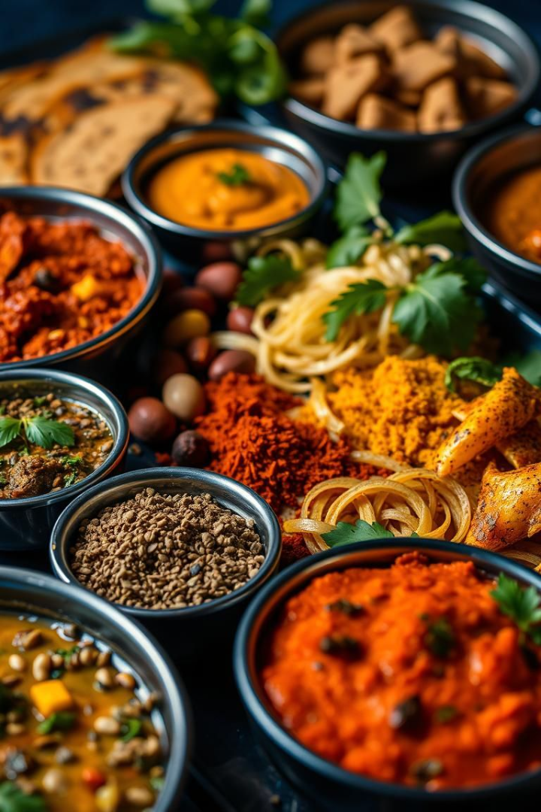
Culinária Indiana
Variedade Regional
Cada região traz uma combinação única de especiarias, ervas e técnicas culinárias tradicionais.
Pratos Icônicos
Curry, biryani, tandoori e naan são alguns dos sabores que conquistaram o mundo.
Influência Vegetariana
Motivada pelo Hinduísmo e Jainismo, a culinária vegetariana possui receitas elegantes e diversificadas.
Masala Chai
Bebida emblemática que mistura chá, especiarias locais e leite, consumida em todo o país.

Slide 9
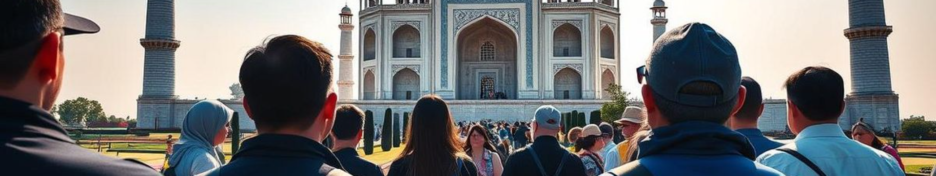




Turismo na Índia
Patrimônios UNESCO
Turismo Religioso
Praias de Goa
Turismo Médico
Destino vibrante para lazer e festas, combina sol, mar e cultura local.
Atração crescente, com tratamentos acessíveis e alta qualidade que atraem pacientes do mundo todo.
Taj Mahal, Forte de Agra e Cavernas de Ajanta são atrações de renome mundial.
Locais como Varanasi atraem peregrinos e visitantes em busca de experiências espirituais.

Slide 10
Fatos Interessantes
Índia possui o maior número de escritórios postais do mundo.
É o maior produtor mundial de leite, destacando-se na agricultura.
O primeiro foguete indiano foi levado de bicicleta, mostrando o espírito inventivo.
Conclusão: um país de extremos contrastes que oferece história rica e oportunidades futuras promissoras.
O jogo de xadrez foi criado na Índia, influenciando o mundo dos jogos e estratégia.

